Slide 1


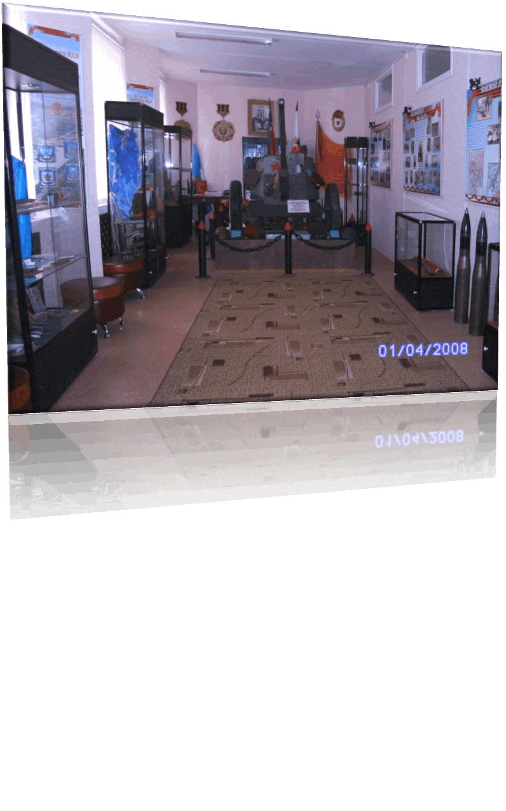

МБОУ
«Средняя общеобразовательная школа №82
с углубленным изучением отдельных предметов им.Р.Г.Хасановой »
Приволжского района г.Казани
Музей боевой славы
100-й Свирской Дивизии

Slide 2

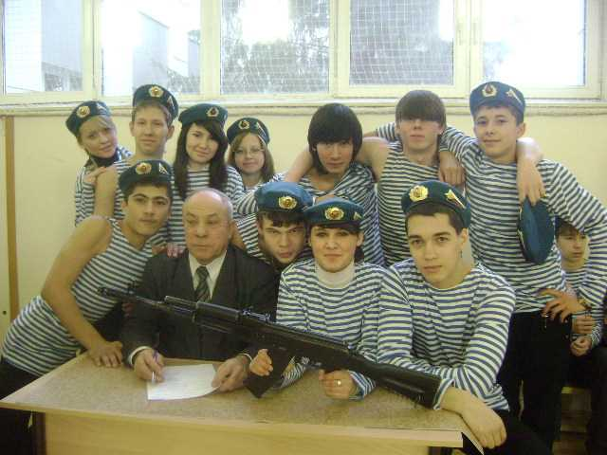

Василий Филиппович
Маргелов
Наш девиз:
Ребят отважней не найти,
Всегда десантник впереди!
Тельняшка скажет в чем секрет
И голубой берета цвет!

Slide 3
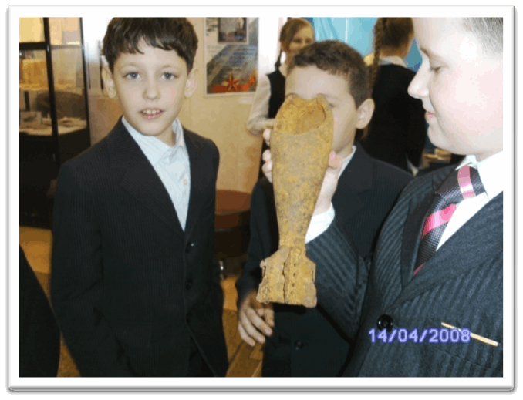
Главный экспонат
музея – пушка

Slide 4
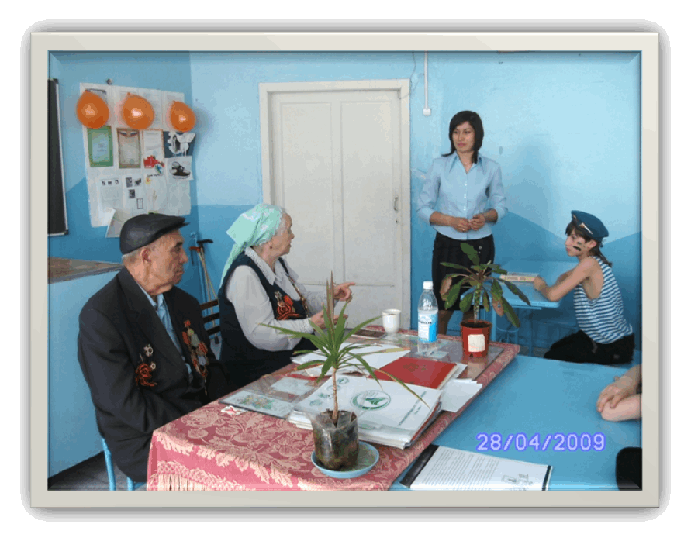



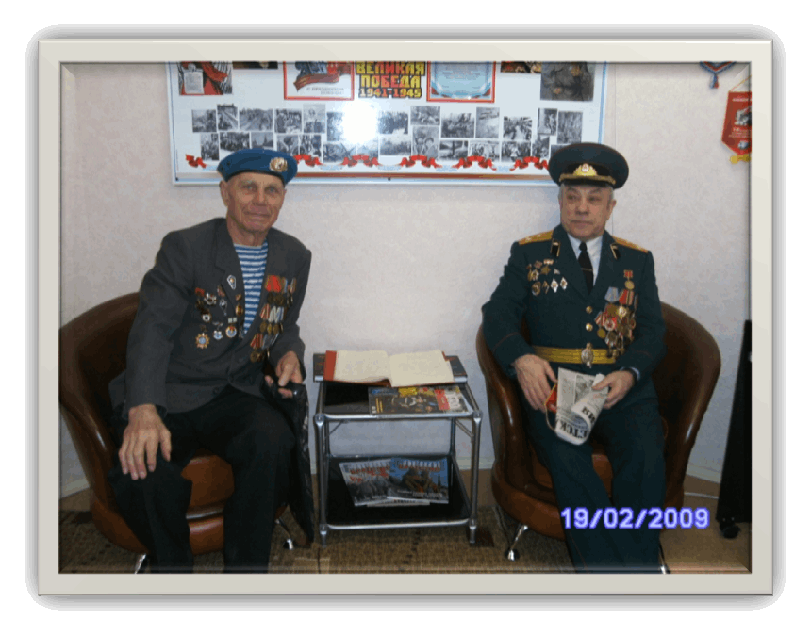

Общий
план музея

Slide 5


Slide 6

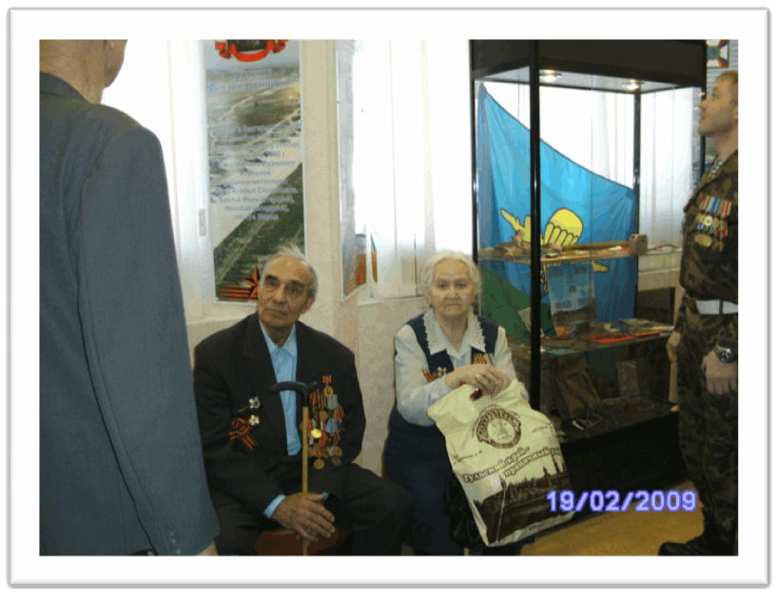
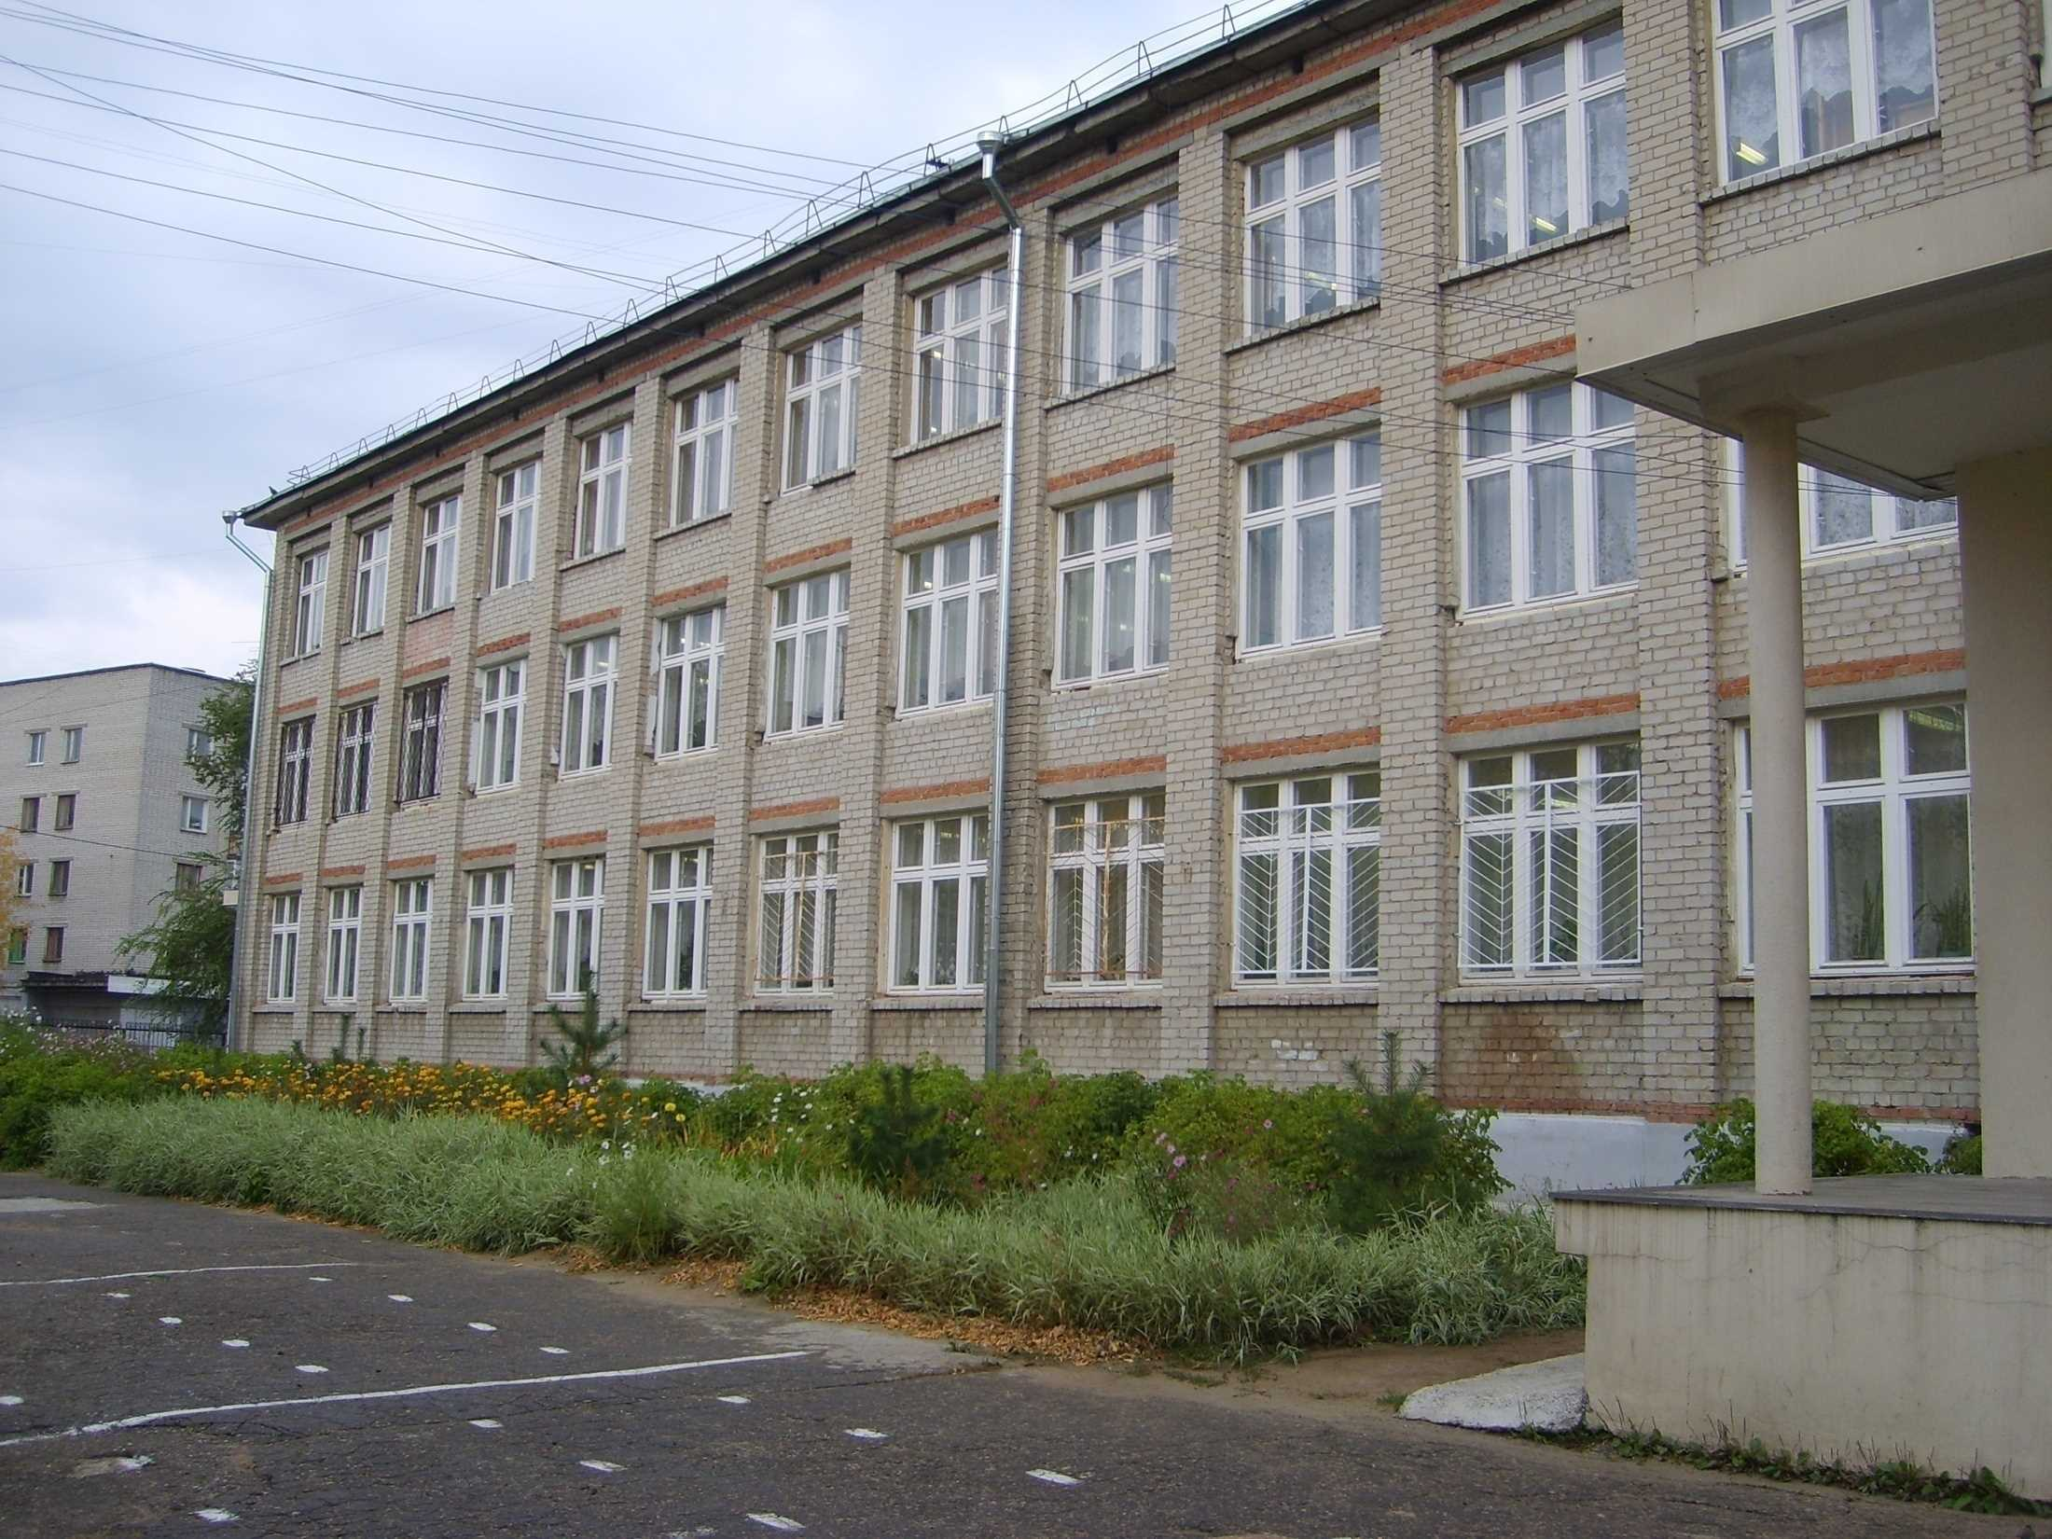
Проведение концертов

Slide 7



Праздничный концерт к 23 февраля

Slide 8

Концертная программа
к Дню Победы – 9 мая

Slide 9


Участие во Всероссийском
конкурсе ВДВ им.В.Ф.Маргелова

Slide 10

Наши юные десантники

Slide 11

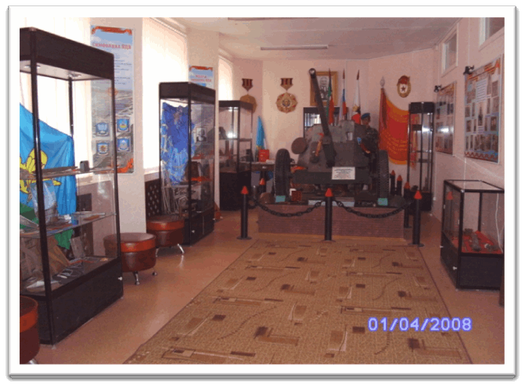
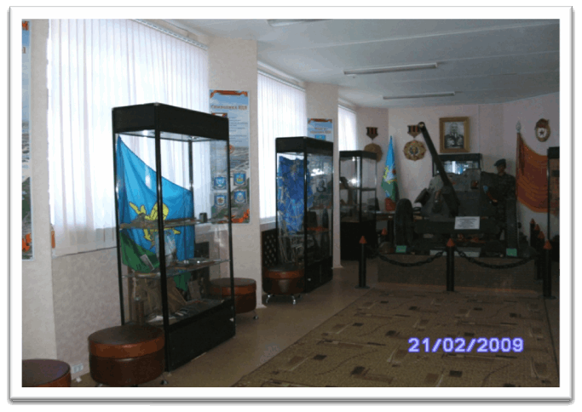

Проведение экскурсий

Slide 12


Проведение
классных
часов
Активом
музея

Slide 13

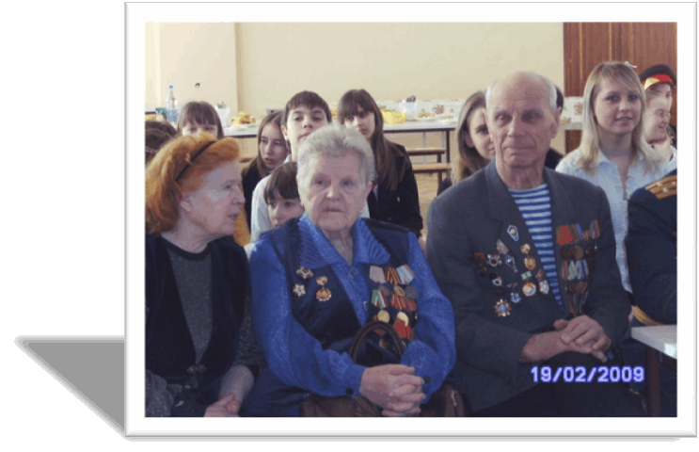
Культурно-образовательная
работа музея
Экскурсии для 1-х классов
Встречи с ветеранами

Slide 14
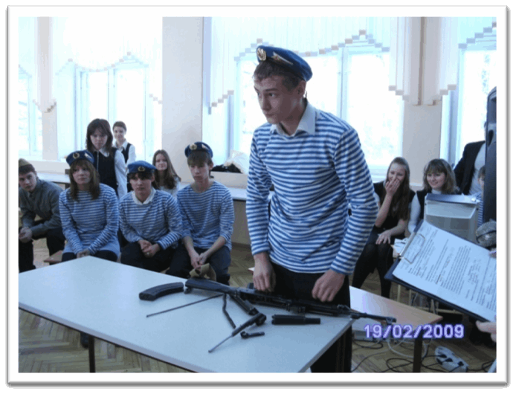
Сотрудничество с десантниками

Slide 15
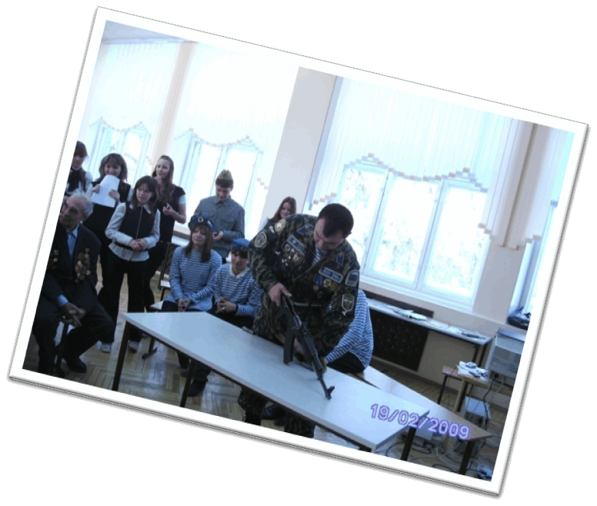

Мы рады видеть вас
в стенах школы №82

Slide 16

Добро пожаловать в школьный музей
100-й Свирской дивизии
Нас можно найти:
Улица Качалова, дом 107
Телефон: 277-78-94
E-mail: www.kazsch82@yandex.ru

